Slide 1
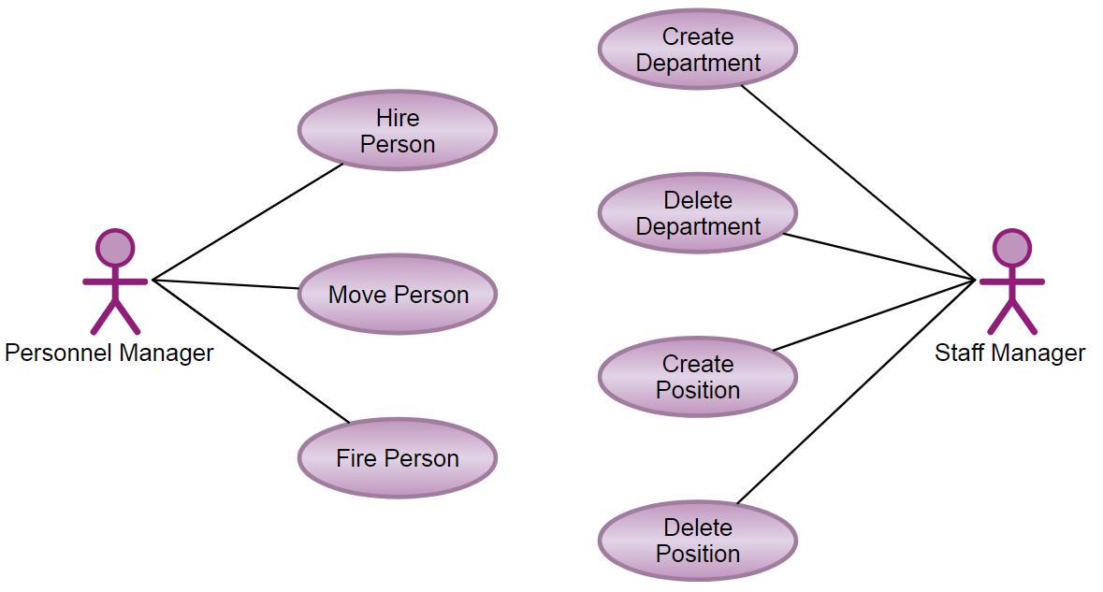
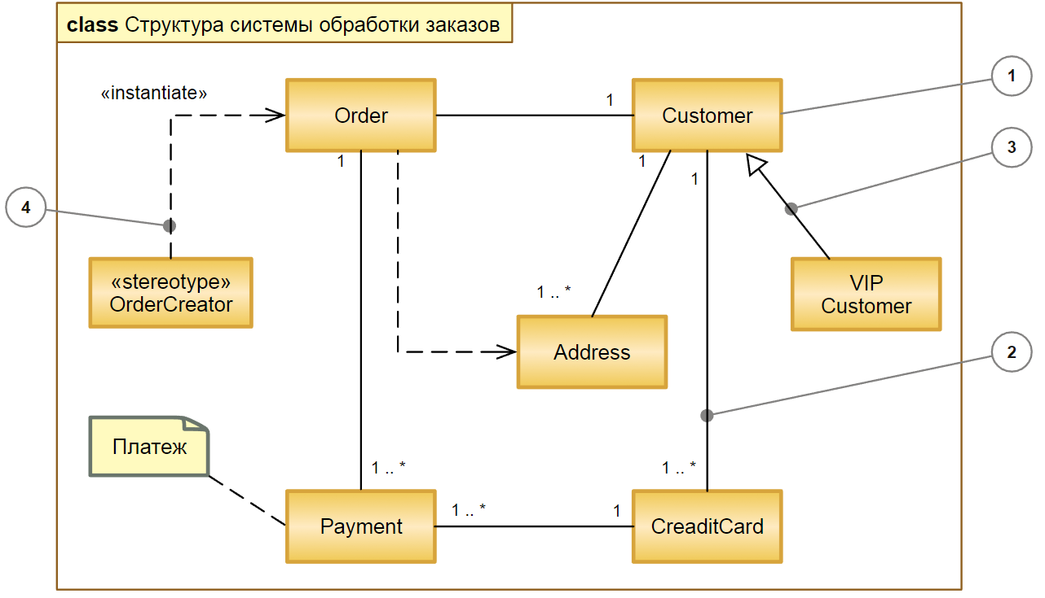
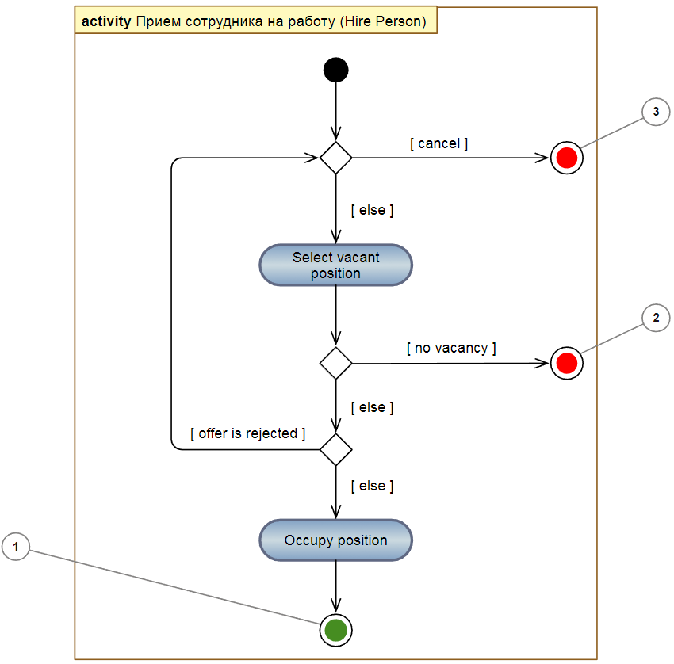
Что мы узнали к этому моменту?
UML –графический язык моделирования систем
Помогает описать модель какой либо системы в различных аспектах:
Использование системы (зачем?)
Структура системы (что?)
Поведение системы (как работает?)
Нотация языка:
Сущности
Связи
Диаграммы
Итого – научились читать диаграммы UML

Slide 2

Сегодня учимся писать :)
Применение UML для проектирования ПО:
Моделирование вариантов использования
Моделирование структуры
Моделирование поведения
Практический пример решения задачи по проектированию с использованием UML

Slide 3
Моделирование использования
Моделирование использования призвано ответить на вопрос что полезного делает система во внешнем мире?, и этот вопрос ‒ один из первых, на которые необходимо дать ответ.
Инструмент – диаграммы вариантов использования, ценится за:
Простоту утверждений
ТЗ отображается «в картинках», описывающих простые утверждения;
Абстрагирование от реализации и декларативное описание
ЧТО система делает, а не КАК и ЗАЧЕМ
Выявление границ
Четко определяется, что система делает, а что нет;
Выявление действующих лиц
Четкое понимание кто и как использует систему, позволяет построить роли пользователей
Диаграммы вариантов использования –особенность UML, которая часто вызывает вопросы, т.к. не имеет прямых аналогий в отличие от:
Диаграммы классов (ER-диаграмма)
Диаграммы деятельности (блок-схемы алгоритмов)
Диаграммы состояний (автоматные модели)

Slide 4
Учебный пример - ТЗ
ТЕХНИЧЕСКОЕ ЗАДАНИЕ
Информационная система «Отдел кадров» (сокращенно ИС ОК) предназначена для ввода, хранения и обработки информации о сотрудниках и движении кадров.
Система должна обеспечивать выполнение следующих основных функций:
1. Прием, перевод и увольнение сотрудников.
2. Создание и ликвидация подразделений.
3. Создание вакансий и сокращение должностей.

Slide 5
Действующие лица (ДЛ)
Крайне важно правильно выделить ДЛ
Экстремумы:
1 ДЛ – «Внешний мир»
по 1 ДЛ на каждый вариант использования
Формального критерия выделения ДЛ нет
Неформальные критерии:
действующие лица находятся вне проектируемой системы (или рассматриваемой части системы)
отдельные ДЛ для понятных заранее категорий пользователей
пользователи участвуют в разных (независимых) бизнес-процессах;
пользователи имеют различные права на выполнение действий и доступ к информации;
пользователи взаимодействуют с системой в разных режимах: от случая к случаю, регулярно, постоянно.
отдельные ДЛ для внешних программных и аппаратных средств (если система взаимодействует с таковыми)

Slide 6
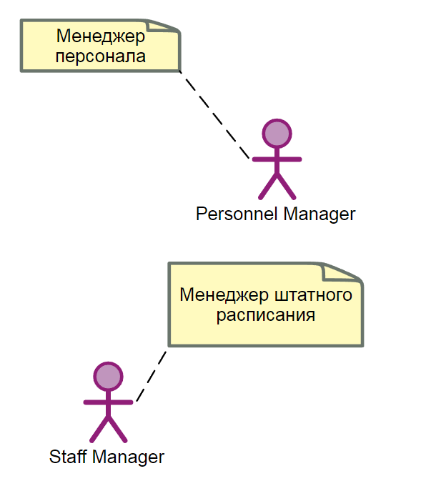
Пример – Действующие лица
ТЕХНИЧЕСКОЕ ЗАДАНИЕ
Информационная система «Отдел кадров» (сокращенно ИС ОК) предназначена для ввода, хранения и обработки информации о сотрудниках и движении кадров.
Система должна обеспечивать выполнение следующих основных функций:
1. Прием, перевод и увольнение сотрудников.
2. Создание и ликвидация подразделений.
3. Создание вакансий и сокращение должностей.

Slide 7
Варианты использования (ВИ)
Выделение вариантов использования:
Среди всех последовательностей действий, которые могут произойти при работе приложения, выделяются такие, в результате которых получается явно видимый и достаточно важный для действующего лица результат.
Формальный методов нет
Неформальный метод:
поискать в тексте отглагольные существительные и глаголы с прямым дополнением: зачастую, в них зашифрованы варианты использования
Вариант использования != сценарию
Вариант использования может содержать набор сценариев, направленных на достижение одного результата.

Slide 8
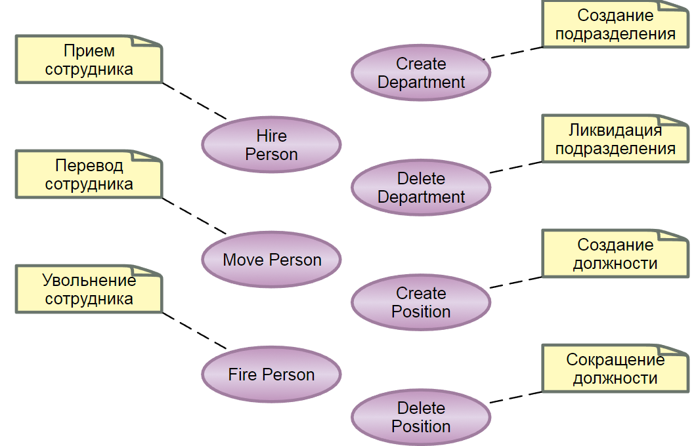
Пример – Варианты использования
ТЕХНИЧЕСКОЕ ЗАДАНИЕ
Информационная система «Отдел кадров» (сокращенно ИС ОК) предназначена для ввода, хранения и обработки информации о сотрудниках и движении кадров.
Система должна обеспечивать выполнение следующих основных функций:
1. Прием, перевод и увольнение сотрудников.
2. Создание и ликвидация подразделений.
3. Создание вакансий и сокращение должностей.

Slide 9
Ассоциация между ДЛ и ВИ
Ассоциация между ДЛ и ВИ показывает, что ДЛ тем или иным способом взаимодействует (предоставляет исходные данные, получает результат) с ВИ .
Ассоциация является наиболее важным и, фактически, обязательным отношением на диаграмме использования.
если на диаграмме использования нет ассоциаций между действующими лицами и вариантами использования, то это означает, что система не взаимодействует с внешним миром.

Slide 10
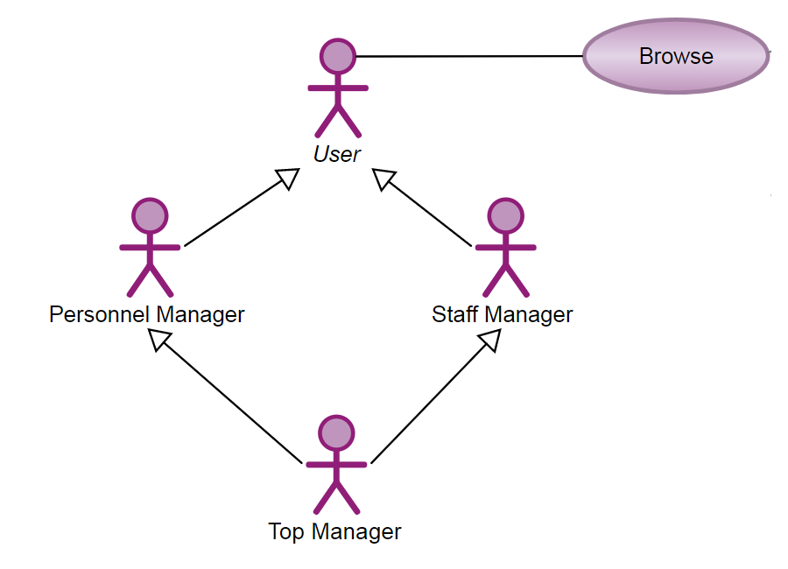
Обобщение между ДЛ
Обобщение между ДЛ показывает, что одно действующее лицо наследует все свойства (в частности, участие в ассоциациях) другого действующего лица.
с помощью обобщения между действующими лицами легко показать иерархию категорий пользователей системы (в частности, иерархию прав доступа к выполняемым функциям и хранимым данным).
ДЛ может быть абстрактным, что позволяет сократить количество ассоциаций, делая модель лаконичнее и понятнее
Пример - ИЗМЕНЕНИЯ В ТЕХНИЧЕСКОМ ЗАДАНИИ:
Среди всех пользователей информационной системы следует выделить особую категорию пользователей (высшее руководство), которой разрешен доступ к любым данным и операциям.
Информационная система должна предоставлять возможность просматривать данные без внесения в них каких-либо изменений.

Slide 11
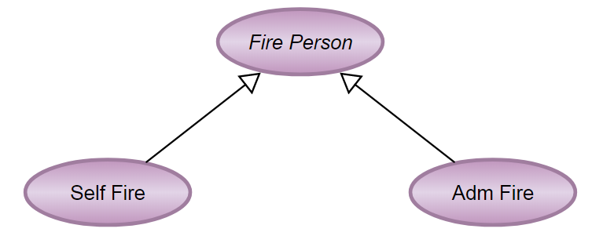
Обобщение между ВИ
Обобщение между вариантами использования показывает, что один вариант использования является частным случаем (подмножеством множества сценариев) другого варианта использования.
Пример - ИЗМЕНЕНИЯ В ТЕХНИЧЕСКОМ ЗАДАНИИ
Система должна поддерживать два способа увольнения сотрудника: по инициативе администрации и по собственному желанию.

Slide 12
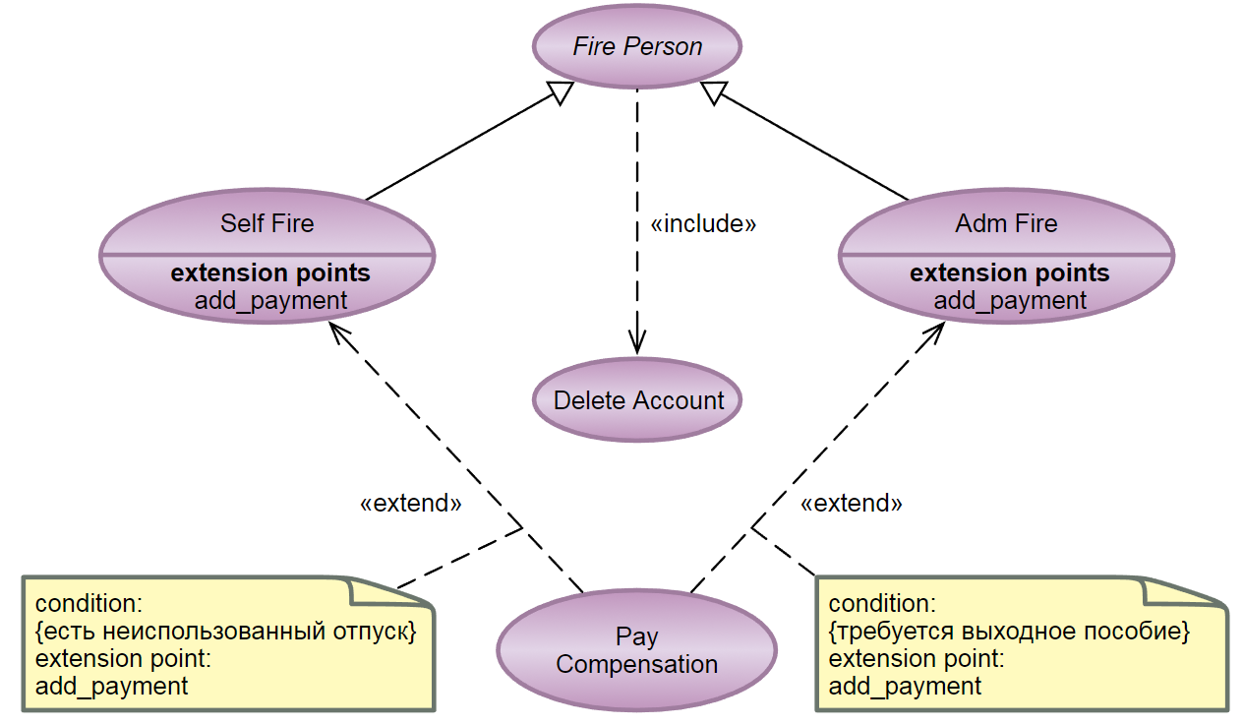
Зависимость между ВИ
Зависимость между вариантами использования показывает, что один вариант использования зависит от другого варианта использования.
«include» - каждый сценарий независимого ВИ включает в себя сценарий зависимого ВИ
«extend» - независимый ВИ является возможным вариантом выполнения зависимого ВИ
ИЗМЕНЕНИЯ В ТЕХНИЧЕСКОМ ЗАДАНИИ:
При увольнении сотрудника должна быть осуществлена выплата денежной компенсации за неиспользованный отпуск. В случае вынужденного сокращения возможна выплата выходного пособия.
Учетная запись сотрудника при увольнении должна быть заблокирована.

Slide 13
Моделирование структуры
Моделирование структуры призвано ответить на вопрос из чего состоит система?
в центре внимания находятся отношения "часть–целое" и статические свойства частей и целого.
Инструменты
Основной инструмент – диаграмма классов (объектов)
Для предметной области
Для проектируемой системы
Дополнительные диаграммы – используются реже, и, зачастую, уже на финальных стадиях проектирования
Компонентов
Размещения
Внутренней структуры

Slide 14
Выделение классов
Универсального формального метода нет
Есть ряд неформальных методов
словарь предметной области - это набор основных понятий (сущностей) данной предметной области
выделите в ТЗ имена существительные ‒ все они являются кандидатами на то, чтобы быть названиями классов (или атрибутов классов) проектируемой системы.
реализации вариантов использования - это описание всех или некоторых сценариев, составляющих вариант использования.
При анализе реализации ВИ могут быть выявлены дополнительные участники, которых необходимо смоделировать в виде классов.
шаблоны (паттерны) проектирования – это типовые решения типовых задач проектирования
если в процессе проектирования принимается решение использовать определенный шаблон, то зачастую приходится добавлять в модель классы, участвующие в нем.

Slide 15
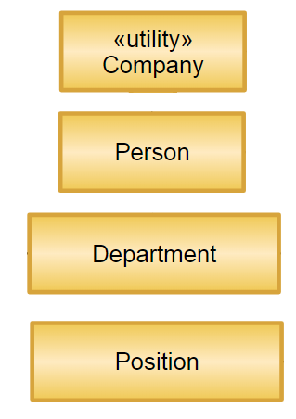
Пример – Выделение классов
ТЕХНИЧЕСКОЕ ЗАДАНИЕ
Информационная система «Отдел кадров» (сокращенно ИС ОК) предназначена для ввода, хранения и обработки информации о сотрудниках и движении кадров.
Система должна обеспечивать выполнение следующих основных функций:
1. Прием, перевод и увольнение сотрудников.
2. Создание и ликвидация подразделений.
3. Создание вакансий и сокращение должностей.
Notes:
Выделенные изначально классы
сотрудник,
подразделение;
вакансия;
должность.
За кадром осталась сама компания, для которой ведется разработка ИС
Вакансия == вакантная должность, итого, оставим только должность
Вакантность должности может стать атрибутом

Slide 16
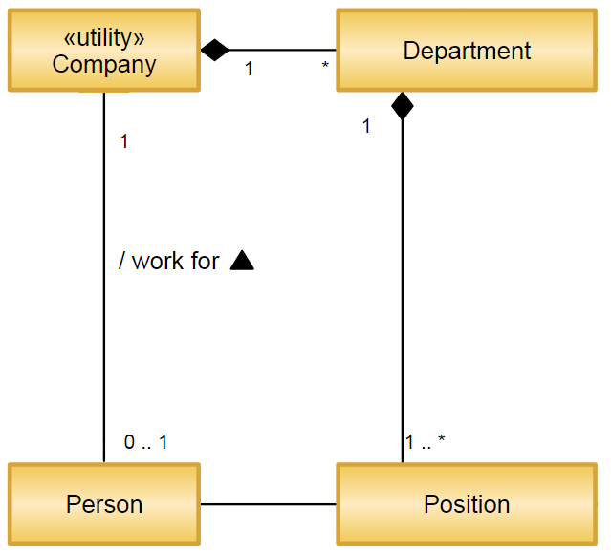
Отношения на диаграмме классов
Сущности на диаграммах классов связываются главным образом отношениями
ассоциации (в том числе агрегирования и композиции)
и обобщения.
Отношения зависимости и реализации на диаграммах классов применяются реже
Выделение отношений
Формального метода выделения отношений нет
Неформальный метод требует исследования взаимоотношений классов в предметной области

Slide 17
Уточнение модели
Уточнение модели – итеративный процесс, идущий
параллельно с уточнением требований к разрабатываемой системе
параллельно с уточнением деталей технической реализации разрабатываемой системы
И снова нет формального критерия, когда этот процесс можно считать завершенным.
Неформально можно считать, что :
Уточнения модели по технической части завершаются тогда, когда уже полностью понятно, как реализовывать систему
Уточнения модели по требованиям потенциально, возможны до конца жизненного цикла системы, т.е. до момента вывода ее из эксплуатации.

Slide 18
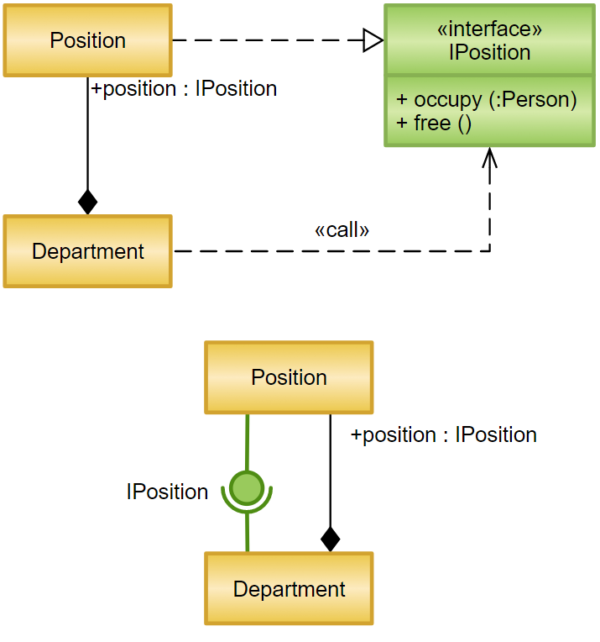
Пример - уточнение модели
Допустим, что класс Department для реализации операций связанных с движением кадров, использует операции класса Position, позволяющие занимать и освобождать должность ‒ другие операции класса Position классу Department не нужны.

Slide 19
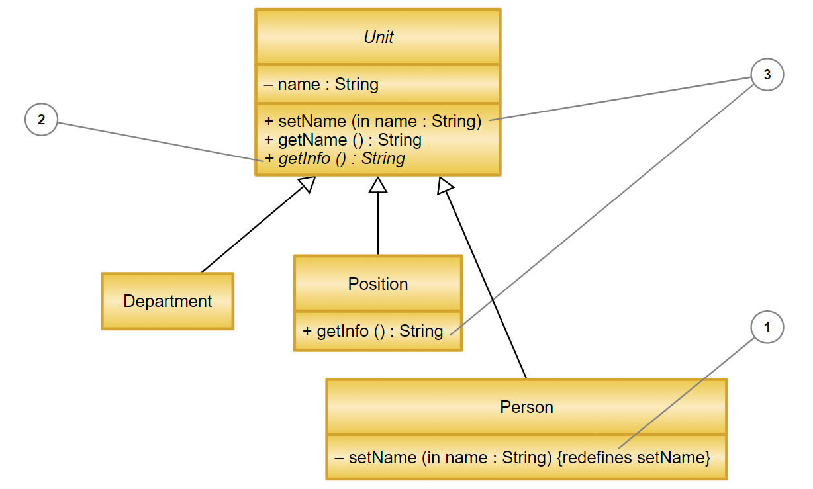
Пример - уточнение модели
ИЗМЕНЕНИЯ В ТЕХНИЧЕСКОМ ЗАДАНИИ
Каждая структурная единица предприятия (подразделение, должность) должна иметь свое название.
Вводим суперкласс Единица (Unit), хранящий имя структурной единицы.
От него порождаем Отделы, Должности и даже Сотрудников (у них тоже есть имя)
Работа с собственным именем для выделенных классов производится не совсем одинаково
назначение и изменение собственных имен подразделениям и должностям находится в пределах ответственности информационной системы отдела кадров
назначение (тем более, изменение) собственного имени сотрудника явно выходит за эти пределы.

Slide 20
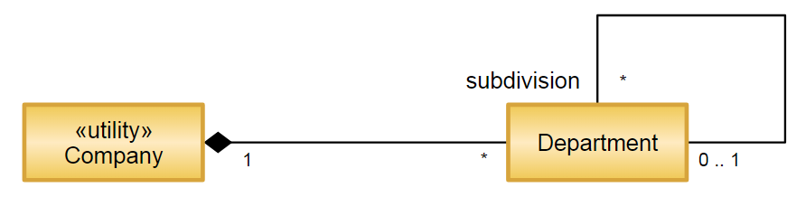
Пример - уточнение модели
ИЗМЕНЕНИЯ В ТЕХНИЧЕСКОМ ЗАДАНИИ
Информационная система отдела кадров должна поддерживать иерархическую структуру подразделений на предприятии.

Slide 21
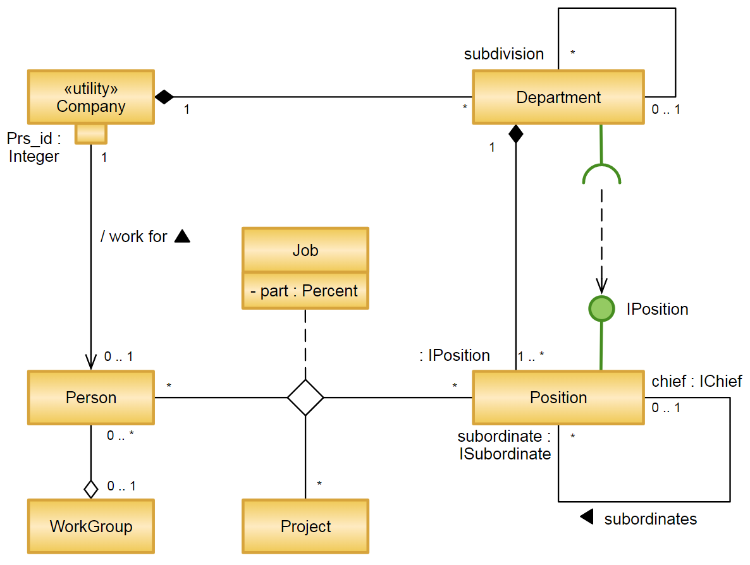
Объединяем и дополняем

Slide 22
Моделирование поведения
Моделирование поведения призвано ответить на вопрос как работает система?
Модель поведения ‒ это описание алгоритма работы системы.
Модель поведения
должна быть достаточно детальной для того, чтобы послужить основой для составления компьютерной программы
должна быть компактной и обозримой, чтобы служить средством общения между людьми в процессе разработки системы и для обмена идеями.
не должна зависеть от особенностей реализации конкретных компьютеров, средств программирования и технологий, чтобы не сужать область применения языка UML.
должна быть построена знакомыми и привычными для большинства пользователей средствами и не должна противоречить требованиям наиболее ходовых парадигм программирования.
Формальных методов, как обычно, нет.
Неформальный метод – продумываем алгоритм работы и описываем его различные аспекты:
Поток действий или данных – диаграмма деятельности и обзорная диаграмма взаимодействия
Обмен сообщениями между участниками – диаграммы коммуникации и последовательности.
Переходы между состояниями системы – автоматная диаграмма
Точная временная привязка действий – диаграмма синхронизации

Slide 23
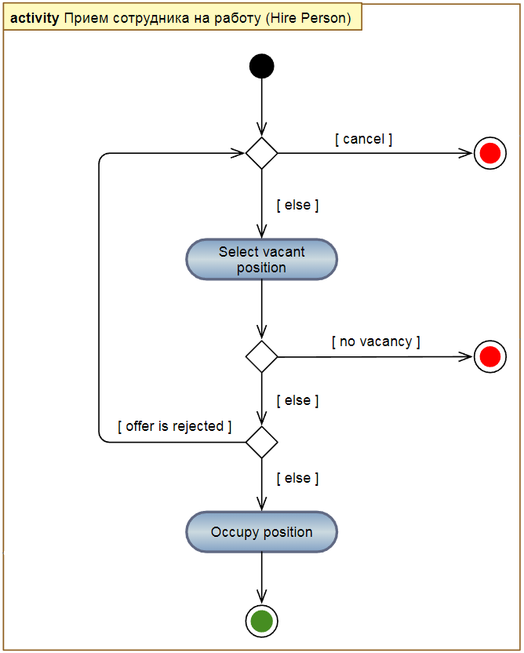
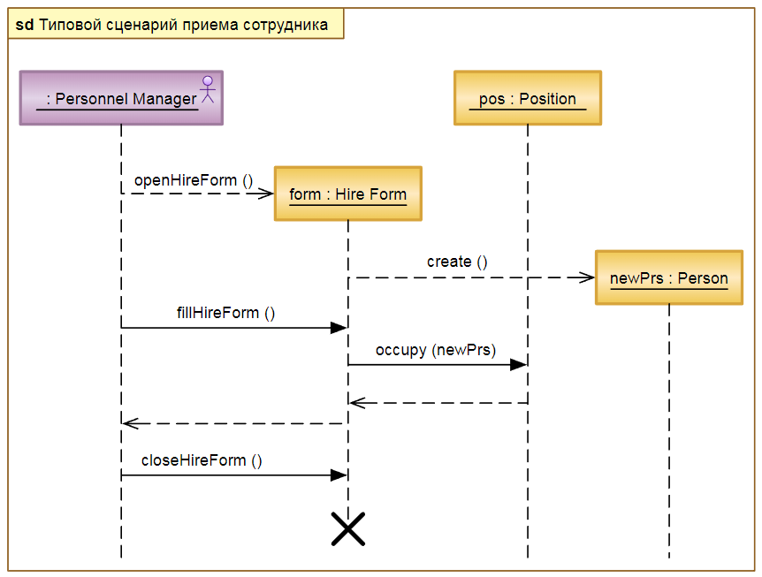
Пример моделирования поведения

Slide 24
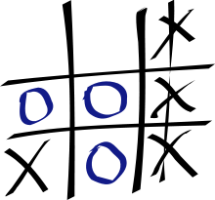
Анализ и Проектирование. Пример
Пример: игра в Крестики-нолики.
Описание игры (https://ru.wikipedia.org/wiki/Крестики-нолики):
логическая игра между двумя противниками на квадратном поле 3 на 3 клетки. Один из игроков играет «крестиками», второй — «ноликами».
Игроки поочередно ставят на свободные клетки поля 3х3 знаки (один всегда крестики, другой всегда нолики). Первый, выстроивший в ряд 3 своих фигуры вертикально, горизонтально или диагонально, выигрывает. Первый ход делает игрок, ставящий крестики.

Slide 25
Выделение словаря предметной области
Существительные
Игра
Противник, Игрок
Поле
Клетка
Знак, Фигура
Крестик,
Нолик
Ход
Глаголы
Играть
Ставить знаки, Делать ход

Slide 26
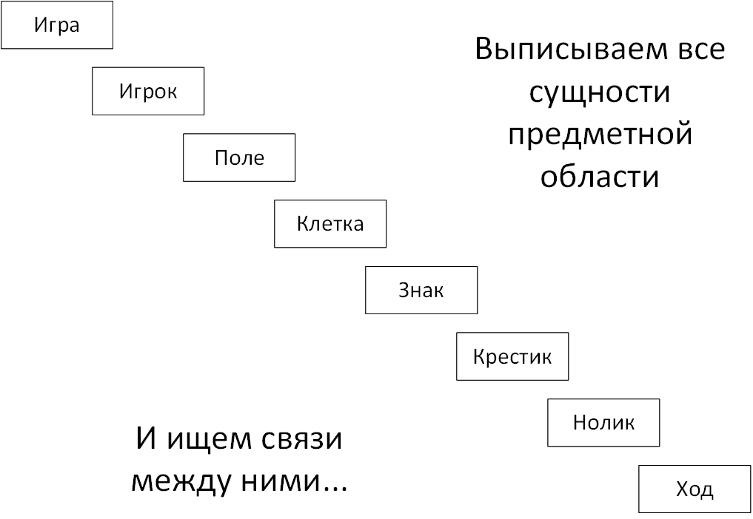
Построение модели предметной области. Объекты.

Slide 27
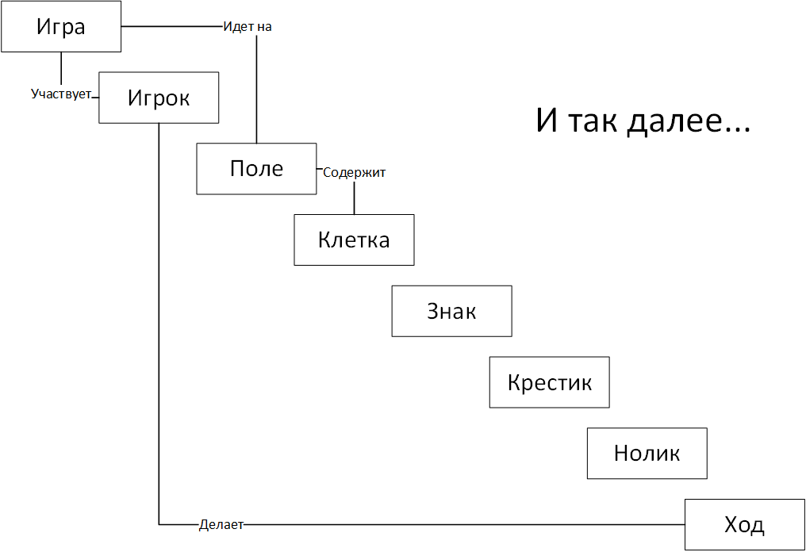
Построение модели предметной области. Отношения.

Slide 28
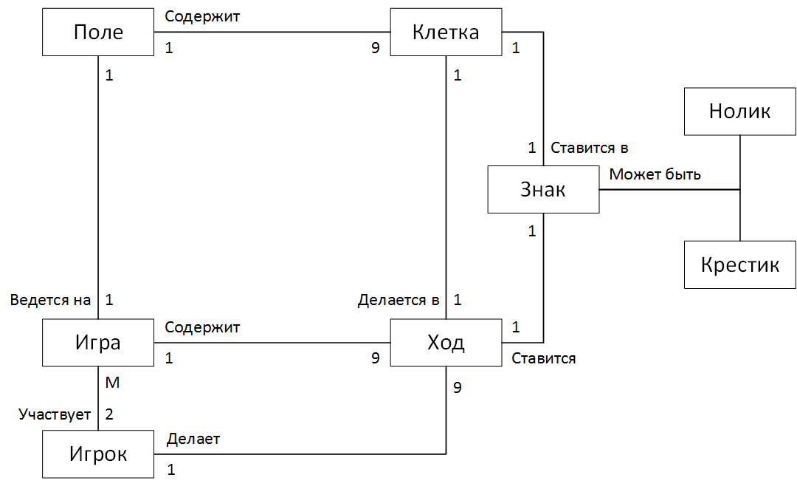
Построение модели предметной области. Диаграмма классов.
Notes:
Полная схема классов предметной области
Не факт, что все эти классы необходимо моделировать для реализации игры.
Чтобы понять, какие именно классы нам понадобятся – разберемся с тем, как систему планируется использовать

Slide 29
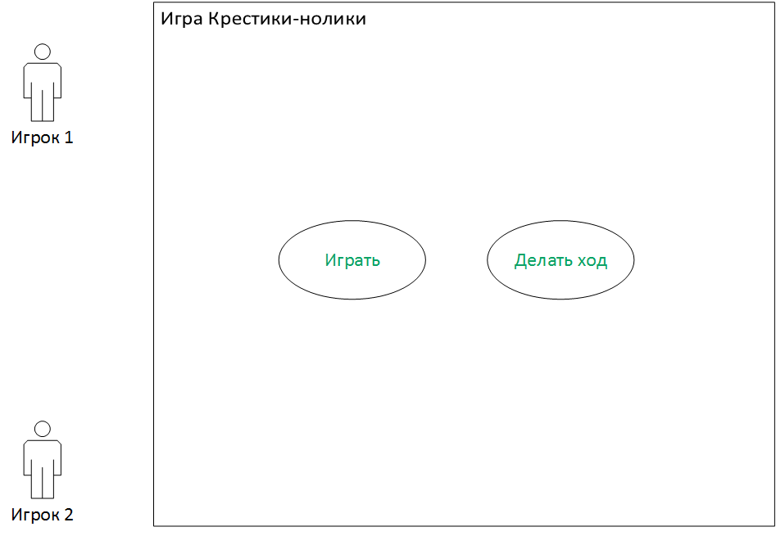
Определение вариантов использования (use cases).

Slide 30
Определение вариантов использования (use cases).

Slide 31
Определение вариантов использования (use cases).

Slide 32
Диаграмма взаимодействия. Начало.
Notes:
Начинаем с отображения на диаграмме участников и вход в ВИ «Игра»:
Игроки поочередно ставят на свободные клетки поля 3х3 знаки (один всегда крестики, другой всегда нолики).
Первый, выстроивший в ряд 3 своих фигуры вертикально, горизонтально или диагонально, выигрывает.
Первый ход делает игрок, ставящий крестики.
Видим,что есть игорки и поле на котром они играют. Рисуем их.

Slide 33
Диаграмма взаимодействия. Продолжение.
Notes:
Начинаем с отображения на диаграмме алгоритма игры:
Игроки поочередно ставят на свободные клетки поля 3х3 знаки (один всегда крестики, другой всегда нолики).
Первый, выстроивший в ряд 3 своих фигуры вертикально, горизонтально или диагонально, выигрывает.
Первый ход делает игрок, ставящий крестики.

Slide 34
Диаграмма взаимодействия. Финальная версия.
Notes:
Добавляем технические детали - взаимодействие игроков с полем и клетками.
Поле проверяет, можно ли сделать ход в выбранную Клетку (пуста ли она-знает только она сама), если да – меняет ее состояние, нет – просит выбрать другую
Информацию о том, собралась ли линия – может вычислить только Поле, т.к. оно владеет всеми Клетками
Теперь диаграмма выглядит реализуемо.

Slide 35
Диаграмма классов. Классы.
Notes:
Для простоты модели, опустим классы, реализующие интерфейс пользователя – различные контроллеры ввода-вывода.
Пока что представим, что сам классы модели задают вопросы пользователю получают ответы и отрисовывают результаты.
Так, в общем случае, делать не стоит (нарушение SRP) , но иначе у нас модель будет более громоздкой, чем в таком, упрощенном, варианте, временно оставляем так

Slide 36
Диаграмма классов. Связи.

Slide 37
Диаграмма классов. Свойства и связанные с ними методы.
Notes:
Смотрим связям предметной области, а также по диаграмме последовательности, кто с кем связан в процессе игры:
Игра
должна знать обоих своих игроков, чтобы дать сделать ход и нотифицировать о конце игры
должна знать о поле, на котором идет игра
Игрок
должен знать свой знак, которым он играет,
должен знать текущую игру
инициализация через конструктор.
должен иметь доступ к клеткам поля игры (непосредственно в модели предметной области этого нет, но необходимо по алгоритму игры, см. диаграмму последовательности). Добавлять прямую ссылку смысла нет, т.к. они уже связаны транзитивно через Игру и Поле. Для доступа Игрока к Клетке добавляем Игре публичный метод-аксессор ПолучитьПоле() и Полю добавляем публичный метод-аксессор ПолучитьКлетку(). –это не очень хорошо – нарушение принципа Деметры, но об этом поговорим позже
Поле
должно знать свои клетки
Клетка
должна знать свое состояние

Slide 38
Диаграмма классов. Методы.
Notes:
Добавляем методы, которые реализуют ВИ «Играть»
Игра
НачатьИгру()
Игрок
СделатьХод()
ПолучитьРезультат()
Клетка
ПоставитьЗнак()
приватный метод Проверить()- как часть сценария постановки знака
Т.к. клетка должна обновить поле (перерисовать его) – она должна знать о нем (иметь ссылку). Добавляем МоеПоле и инициализируем в конструкторе
Поле
Добавляем метод Обновить() для перерисовки поля-все это начинает выглядеть не очень, надо думать об исправлении, но чуть позже.

Slide 39
Реализация классов. Класс Игра
public void НачатьИгру()
{
//инициализация
Поле игровоеПоле = new Поле();
Игрок игрокКрестиком = new Игрок(this, Знак.Крестик);
Игрок игрокНоликом = new Игрок(this, Знак.Нолик);
Игрок текущийИгрок = игрокКрестиком; //Крестик ходит первым
do //основной цикл игры
{
текущийИгрок.СделатьХод();
текущийИгрок = текущийИгрок == игрокКрестиком ?
игрокНоликом : игрокКрестиком //меняем текущего
} while ( !игровоеПоле.ЕстьЛиПолнаяЛиния() );
//сообщаем игрокам результат – код пропущен для краткости
}

Slide 40
Реализация классов. Класс Игрок
public void СделатьХод()
{
bool success;
do
{
//пользователь вводит клетку, в которую он делает ход
int X = ПолучитьОтПользователяX();
int Y = ПолучитьОтПользователяY();
//пробуем сделать ход в эту клетку
success = ТекущаяИгра.ПолучитьПоле(). ПолучитьКлетку(X,Y).Поставить(МойЗнак));
} while (!success); //пока не получится
}
Notes:
Нарушение принципа Деметры

Slide 41
Реализация классов. Класс Клетка
public bool Поставить(новыйЗнак : Знак)
{
if (Проверить(новыйЗнак)) //если разрешено ставить, то ставим
{
ЗнакВКлетке = новыйЗнак;
МоёПоле.Обновить(); //вызываем перерисовку поля
return true;
}
else return false; //иначе, говорим, что не смогли
}
private bool Проверить(новыйЗнак : Знак)
{
//разрешаем ставить только в пустые клетки
return ЗнакВКлетке == Знак.Пусто;
}

Slide 42
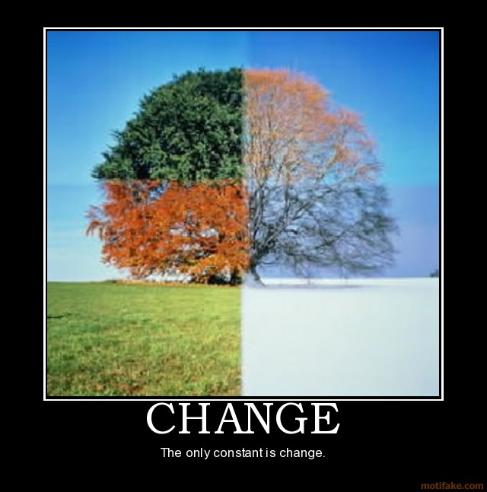
Изменения в модели

Slide 43
Расширяем сценарии использования
Notes:
Добавляется ВИ «Смотреть историю игры». Для этого ее надо сохранить как-то

Slide 44
Вспоминаем модель предметной области
Notes:
Видим «забытую» сущность Ход

Slide 45
Расширяем диаграмму классов
Notes:
Добавляем Ход в модель.
Добавляем в Игру хранение ходов в массиве История и его получение через аксессор ПолучитьИсторию()
Где брать Ход? У Игрока который его делает, конечно! Возвращаем его из метода СделатьХод()

Slide 46
Расширяем код классов
Класс Игрок
public Ход СделатьХод()
{
bool success;
do
{
int X = ПолучитьОтПользователяX();
int Y = ПолучитьОтПользователяY();
success = ТекущаяИгра.ПолучитьПоле(). ПолучитьКлетку(X,Y).Поставить(МойЗнак));
} while (!success);
return new Ход(X, Y, МойЗнак);
}
Класс Игра, метод НачатьИгру():
do //основной цикл игры
{
Ход новыйХод = ТекущийИгрок.СделатьХод();
История.Добавить(новыйХод);
СменитьТекущегоИгрока();
} while ( !ИгровоеПоле.ЕстьЛиПолнаяЛиния() );

Slide 47
А как же наследование и полиморфизм?
Notes:
Может показаться, что ИгрокКрестиком и ИгрокНоликом являются частными случаями Игрока, тогда модель примет вот такой вид

Slide 48
Класс Игра (вариант с отдельными классами Игроков)
public void НачатьИгру()
{
//инициализация
Поле игровоеПоле = new Поле();
//убрали зависимость от энума
ИгрокКрестиком крестик = new ИгрокКрестиком(this);
ИгрокНоликом нолик = new ИгрокНоликом(this);
Игрок текущийИгрок = крестик; //Крестик ходит первым
do //основной цикл игры
{
текущийИгрок.СделатьХод();
текущийИгрок = текущийИгрок == крестик ?
нолик : крестик //меняем текущего
} while ( !ИгровоеПоле.ЕстьЛиПолнаяЛиния() );
//сообщаем игрокам результат – код пропущен для краткости
}

Slide 49
Неоптимальный вариант с наследованием (не делайте так)
Класс ИгрокКрестиком
public Ход СделатьХод()
{
Знак мойЗнак = Знак.Крестик;
bool success;
do
{
int X = ПолучитьОтПользователяX();
int Y = ПолучитьОтПользователяY();
success = ТекущаяИгра.ПолучитьПоле(). ПолучитьКлетку(X,Y).Поставить(мойЗнак));
} while (!success);
return new Ход(X, Y, мойЗнак);
}
Класс ИгрокНоликом – аналогичен. Повторение кода – это плохо.

Slide 50
Улучшаем дизайн – убираем дублирование
Notes:
Применим рефакторинг с применением шаблона проектирования «Шаблонный метод»

Slide 51
Оптимизированный вариант с наследованием.
Абстрактный класс Игрок
private Знак МойЗнак() =0; //чисто виртуальный метод
public Ход СделатьХод()
{
Знак мойЗнак = МойЗнак() ;
bool success;
do
{
int X = ПолучитьОтПользователяX();
int Y = ПолучитьОтПользователяY();
success = ТекущаяИгра.ПолучитьПоле(). ПолучитьКлетку(X,Y).Поставить(мойЗнак));
} while (!success);
return new Ход(X, Y, мойЗнак);
}
Класс ИгрокКрестиком
private Знак МойЗнак() { return Знак.Крестик; }
Notes:
На С++ переделать

Slide 52
Убираем нарушение принципа Деметры
Notes:
Принцип Деметры: «объект должен иметь как можно меньше представления о структуре и свойствах чего угодно (включая собственные подкомпоненты)». Очевидно, Игрок, получающий доступ к Клетке через Игру и Поле нарушает этот принцип (ему приходится знать о структуре Игры и Поля)

Slide 53
Убираем нарушение принципа Деметры
public Ход СделатьХод()
{
Знак мойЗнак = МойЗнак() ;
bool success;
do
{
int X = ПолучитьОтПользователяX();
int Y = ПолучитьОтПользователяY();
/*
success = ТекущаяИгра.ПолучитьПоле(). ПолучитьКлетку(X,Y).Поставить(мойЗнак));
*/
success = ТекущаяИгра.ПопробоватьХод(X,Y,мойЗнак));
} while (!success);
return new Ход(X, Y, мойЗнак);
}

Slide 54
Убираем нарушение SRP
Notes:
SRP – Single Responsibility Principle – Принцип Единой ответственности: «На каждый класс должна быть возложена единственная обязанность.»
Сейчас Поле и Игрок взаимодействовали с вводом-выводом. Это – нарушение SRP, так как их основное назначение – быть классами модели, а не работать в вводом-выводом
Для ликвидации нарушения вынесем всю работу в вводом выводом в отдельный класс – КонтроллерUI, который:
Знает о Поле, чтобы иметь возможность получить нужную для отрисовки информацию. Умеет устанавливать ссылку на новое Поле
Умеет вводить от пользователя X и Y хода
Умеет отрисовывать текущее состояние Поля
Умеет выводить информацию о результате игры.

Slide 55
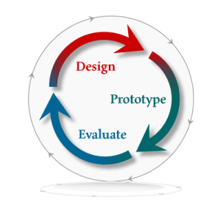
Итерационность процесса проектирования
Единственно верного решения НЕТ. Как нет предела совершенству.
Хорошая модель – модель готовая и к реализации, и к изменениям. Обычно это модель, построенная на основе предметной области.
Модель улучшается до тех пор, пока она не станет удовлетворять всем требованиям к системе.

Slide 56
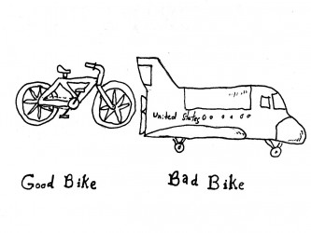
Когда остановиться?
Когда модель становится реализуемой.
Когда модель покрывает все функциональные и нефункциональные требования к разрабатываемой системе.
Лучшее – враг хорошего (Overengineering или «ООПухоль мозга»)
Помним, что инструменты ООП – средства, а не цель.

